Slide 1
Современная система электронного документооборота и электронные архивы – новые возможности и комплексный подход
Использование электронной подписи в современном документообороте
Андрей Игнатов
Компания «Актив»

Slide 2
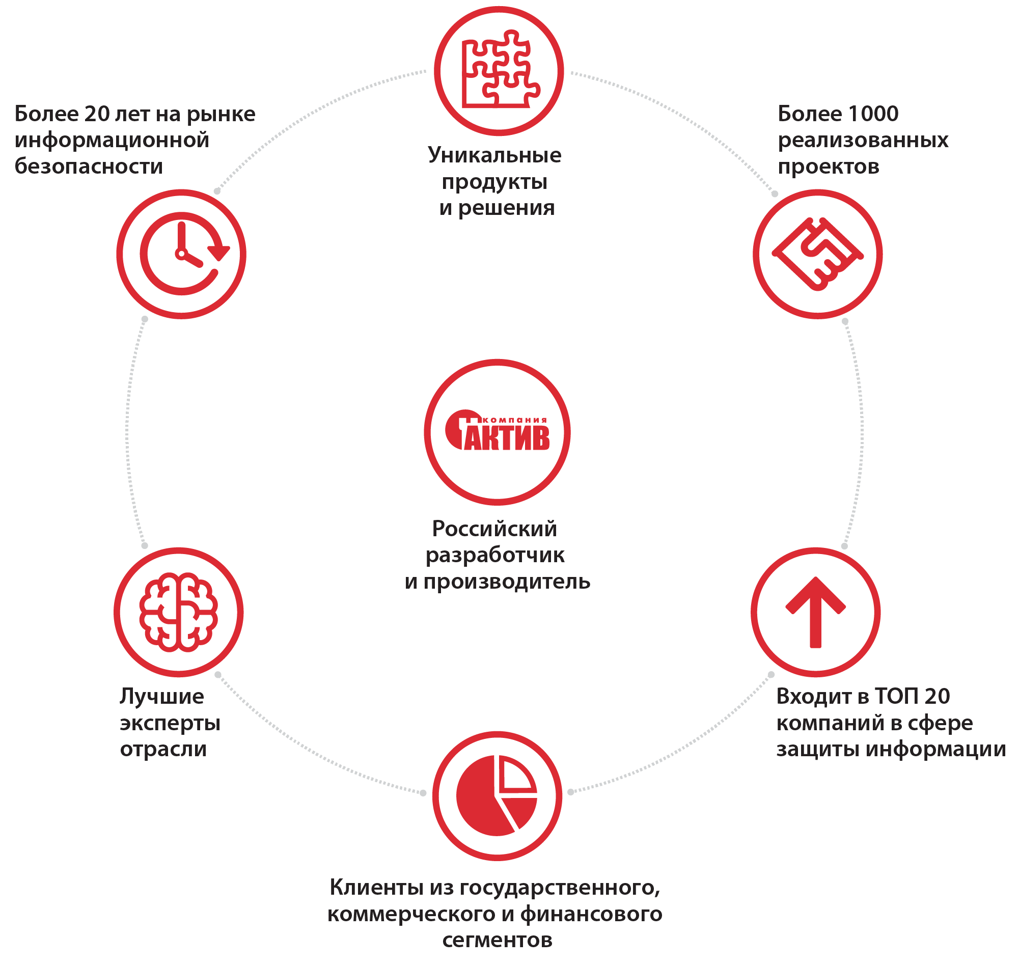
О компании Актив

Slide 3
Как обычно используется ЭП
Квалифицированная ЭП для взаимодействия с органами власти
Подписание заявок на электронные торги
Внутренний документооборот
А мы сейчас поговорим о необычных задачах…

Slide 4
КЕЙС #1

Slide 5
Задача
Сотрудники должны подписывать нормативные документы, например, такие как:
О выезде на объект
О прибытии на объект
О прохождении инструктажа по технике безопасности
О выполнении работ
Подписание происходит с помощью ПК в офисе или планшета / смартфона на объекте

Slide 6
Для кого, например, применимо
Строительство
Энергетика
Медицина
Социальные работники
Органы власти
Почтовые услуги
Промышленность

Slide 7
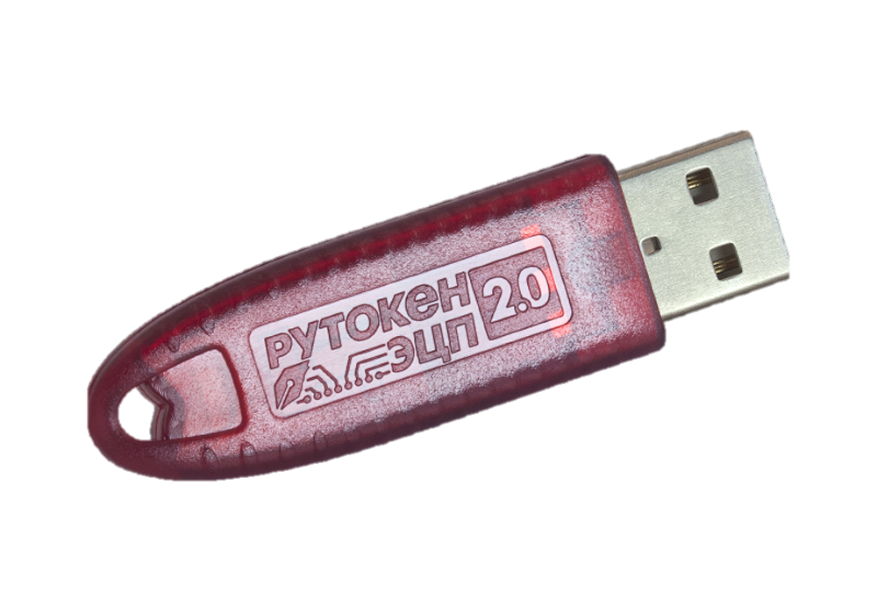
Как работает
1. Получение
3. Сохранение
Сотрудник в офисе
Юридически значимый электронный документ
Система ЭДО
2. Подписание
Рутокен
Сотрудник на объекте
4. Проверка
Квалифицированная электронная подпись с меткой времени
Удостоверяющий Центр

Slide 8
КЕЙС #2

Slide 9
Задача
Необходимо организовать юридически значимый электронный документооборот в «полевых условиях»
Необходимо создать накладную на сельскохозяйственный продукт, собираемый на поле и подписать её
Необходимо отслеживать движение продукта – приемный пункт, элеватор, база и подписывать вносимые изменения
Рабочим местом сотрудника является смартфон / планшет без доступа к сети

Slide 10
Для кого, например, применимо
Сельское хозяйство
Добывающая промышленность (нефть, уголь и т.п.)
Перевозки
Строительство в труднодоступных областях (в т.ч. подземное)
Лесное хозяйство
Сельская медицина
Вывоз мусора

Slide 11
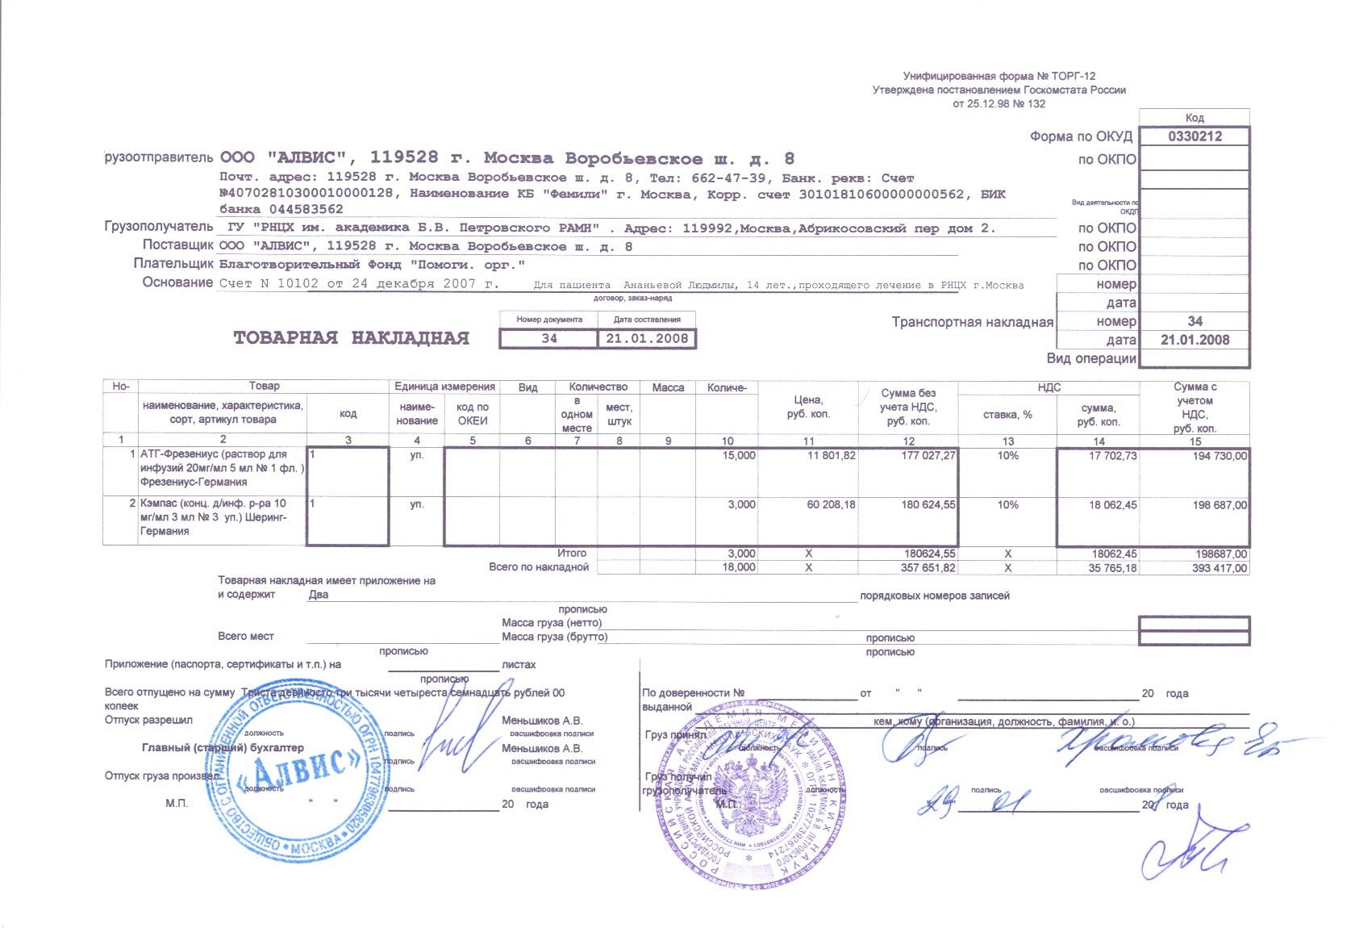
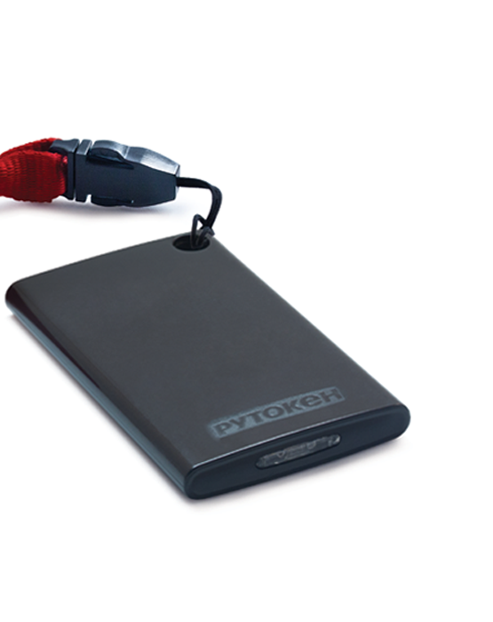
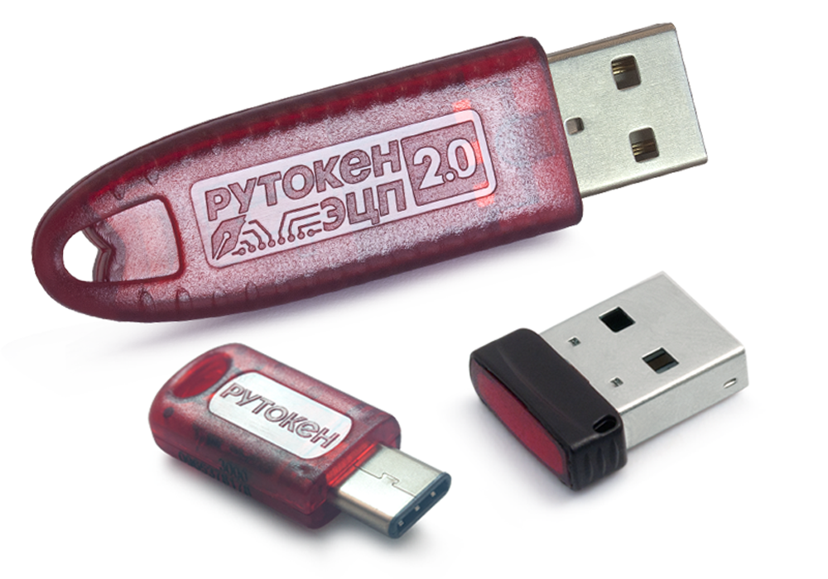
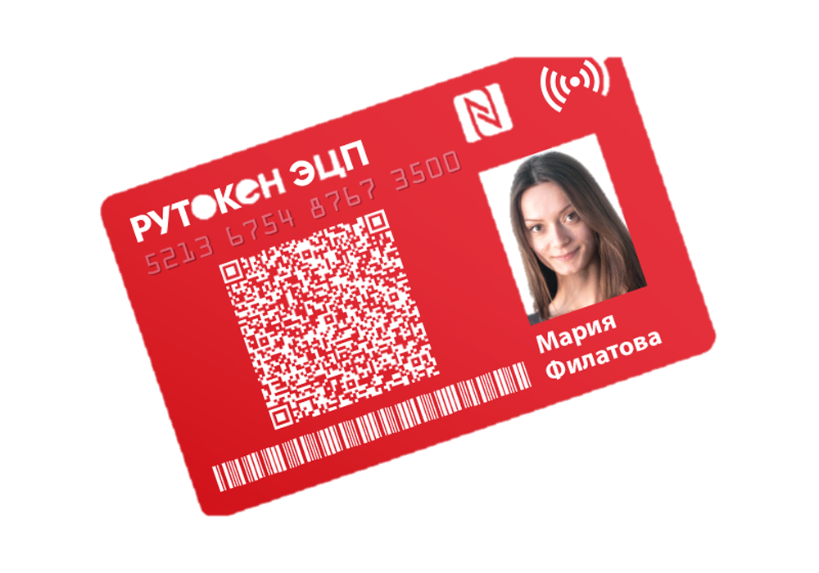
Как работает
2. Координаты
1. Формирование
Устройство
Юридически значимый электронный документ
5. Передача
4. Временное хранение
3. Подписание
Учетная система
Рутокен
Квалифицированная электронная подпись с меткой времени и геокоординатами

Slide 12
КЕЙС #3

Slide 13
Задача
Логистическая компания развозит товар по розничным точкам
При передаче товара формируется накладная, которую сотрудник торговой точки подписывает своей ЭП
При передаче подписанных накладных в ИС логистической компании формируется задолженность торговой организации

Slide 14
Как работает
1. Товар доставлен в торговую точку
2. Просканирован QR-код
3. Создана накладная
5. Накладная + ЭП сохраняется для передачи в информационную систему
4. Накладная подписана ЭП представителя торговой точки

Slide 15
ПО-НАСТОЯЩЕМУ МОБИЛЬНАЯ ПОДПИСЬ

Slide 16
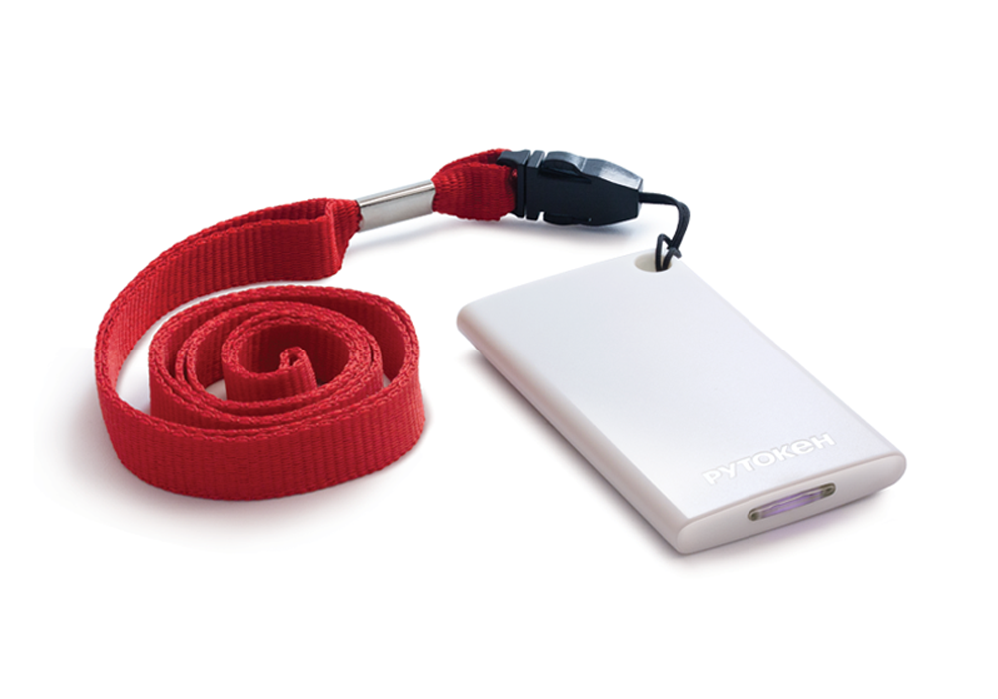
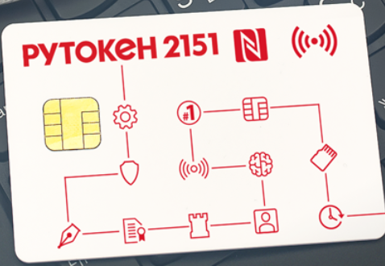
Bluetooth
NFC
Type-C

Slide 17
Контактная информация
Андрей Игнатов
Электронная почта:
ai@Rutoken.ru
Сайты:
www.rutoken.ru
www.aktiv-company.ru
Телефон:
+7 968 813-49-28
+7 495 925-77-90

